Slide 1
Unidad 5: Estimación e intervalos de confianza
Prof: Fabián Brenes Trejos

Slide 2
Contenido
Introducción
Intervalo de confianza de la media
Intervalo de confianza de una proporción
Laboratorio
Ejercicio con la ECE 2025

Slide 3
Intervalo de Confianza: aplicaciones
Cuando se trabaja con estimaciones a partir de muestras, resulta difícil conocer el valor exacto del parámetro poblacional. Por este motivo, en lugar de un único valor puntual, se define un rango de valores que podría contener al valor real.
Los parámetros poblacionales son desconocidos, pero se dispone de estimadores insesgados obtenidos a partir de la muestra. A partir de estas estimaciones, es posible construir intervalos de confianza que cuantifican la incertidumbre y permiten inferir rangos plausibles para los valores poblacionales.
En el análisis económico, los parámetros de interés (como medias, elasticidades o tasas de crecimiento) no se observan directamente y deben estimarse a partir de muestras. Dado que estas estimaciones están sujetas a variabilidad, los intervalos de confianza permiten expresar la incertidumbre asociada y definir un rango de valores plausibles para el verdadero parámetro poblacional.

Slide 4
Intervalo de Confianza de la media

Slide 5
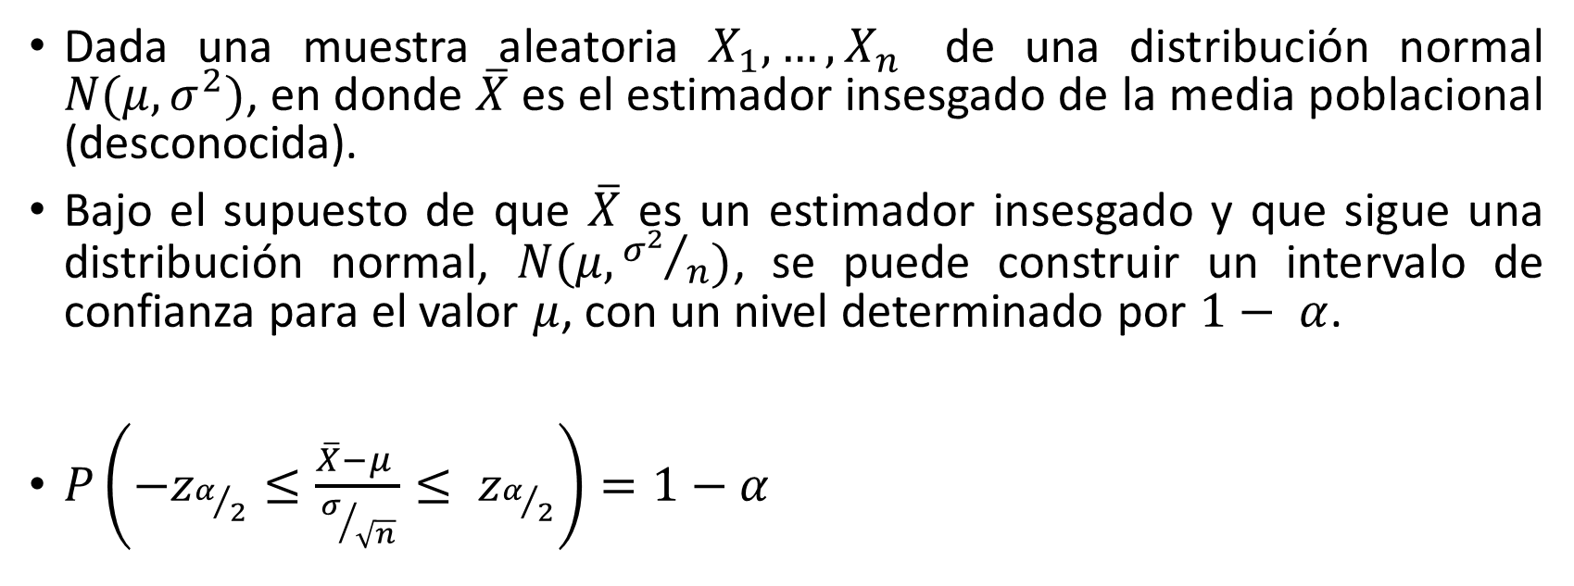
Intervalos de Confianza para la media
Dada una muestra aleatoria $X_{1},…,X_{n}$ de una distribución normal $N(μ,σ^{2})$, en donde $\overline{X}$ es el estimador insesgado de la media poblacional (desconocida).
Bajo el supuesto de que $\overline{X}$ es un estimador insesgado y que sigue una distribución normal, $N(μ, {σ^{2}}/n)$, se puede construir un intervalo de confianza para el valor $μ$, con un nivel determinado por $1− α$.
$P\left(−z_{α/2}≤\frac{\overline{X}−μ }{σ/{\sqrt{n}}}≤ z_{α/2}\right)=1−α$

Slide 6
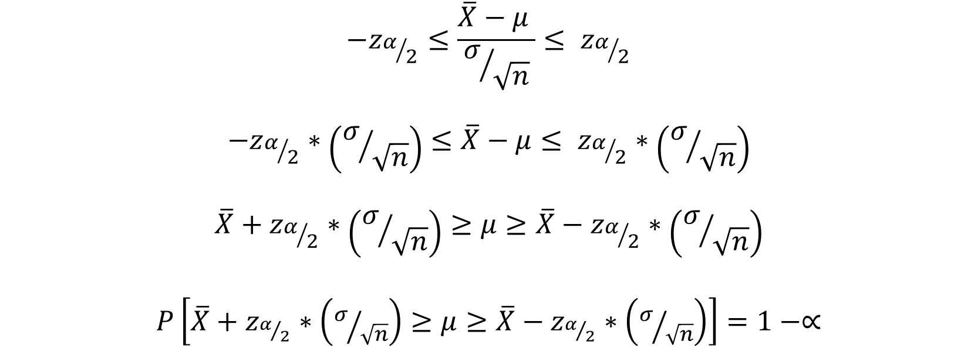
Intervalos de Confianza para la media
$$−z_{α/2}≤\frac{\overline{X}−μ }{σ/{\sqrt{n}}}≤ z_{α/2}$$
$$−z_{α/2}∗\left(σ/{\sqrt{n}}\right)≤\overline{X}−μ≤ z_{α/2}∗\left(σ/{\sqrt{n}}\right)$$
$$\overline{X}+z_{α/2}∗\left(σ/{\sqrt{n}}\right)≥μ≥\overline{X}−z_{α/2}∗\left(σ/{\sqrt{n}}\right)$$
$P\left[\overline{X}+z_{α/2}∗\left(σ/{\sqrt{n}}\right)≥μ≥\overline{X}−z_{α/2}∗\left(σ/{\sqrt{n}}\right)\right]=1−∝$

Slide 7
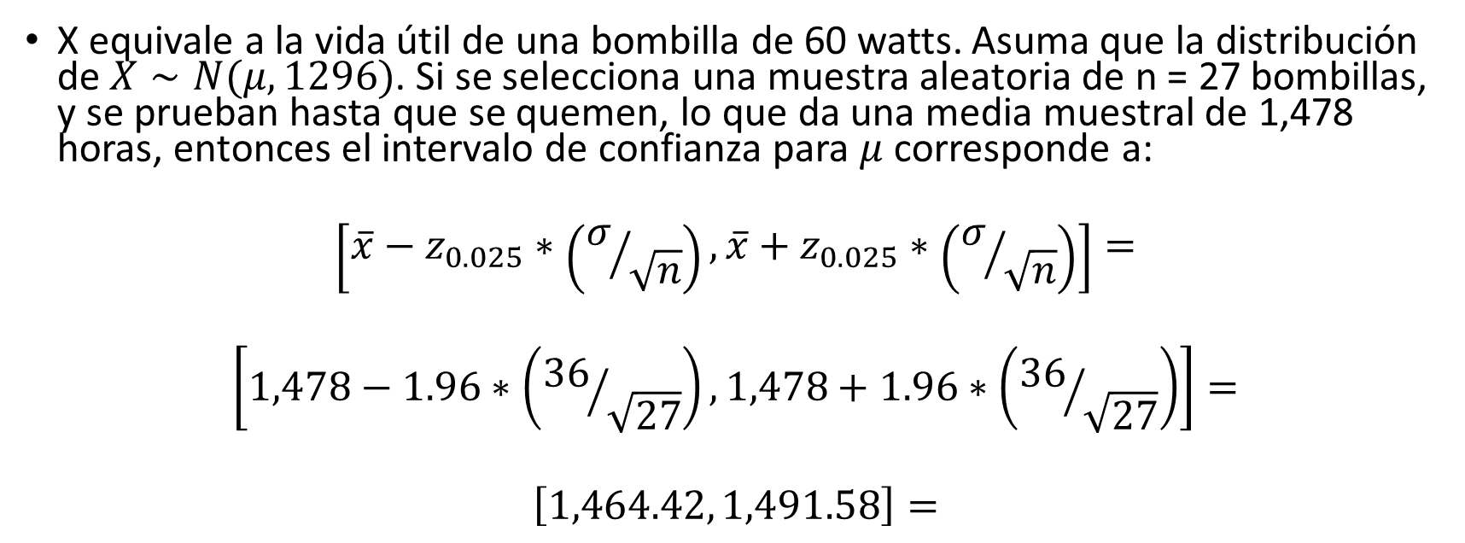
Ejemplo
X equivale a la vida útil de una bombilla de 60 watts. Asuma que la distribución de $X∼N(μ, 1296)$. Si se selecciona una muestra aleatoria de n = 27 bombillas, y se prueban hasta que se quemen, lo que da una media muestral de 1,478 horas, entonces el intervalo de confianza para $μ$ corresponde a:
$$\left[\overline{x}−z_{0.025}∗\left(σ/{\sqrt{n}}\right),\overline{x}+z_{0.025}∗\left(σ/{\sqrt{n}}\right)\right]=$$
$$\left[1,478−1.96∗\left({36}/{\sqrt{27}}\right), 1,478+1.96∗\left({36}/{\sqrt{27}}\right)\right]=$$
$$\left[1,464.42, 1,491.58\right]=$$

Slide 8
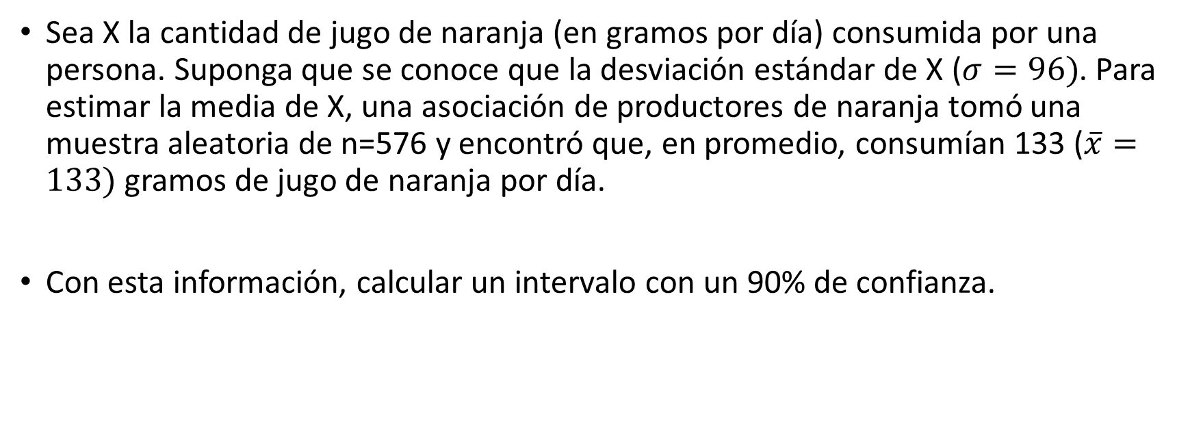
Ejercicio 1
Sea X la cantidad de jugo de naranja (en gramos por día) consumida por una persona. Suponga que se conoce que la desviación estándar de X ($σ=96)$. Para estimar la media de X, una asociación de productores de naranja tomó una muestra aleatoria de n=576 y encontró que, en promedio, consumían 133 ($\overline{x}=133)$gramos de jugo de naranja por día.
Con esta información, calcular un intervalo con un 90% de confianza.

Slide 9

Ejercicio 1: Respuesta
$133 ±1.645∗\left(\frac{96}{\sqrt{576}}\right)$
$\left[133−6.58, 133+6.58\right]=\left[126.42, 139.58\right]$

Slide 10

Ejercicio 2
En un muestreo aleatorio de tamaño 16 de una distribución normal $N\left(μ,25\right),$ se obtuvo un promedio muestral de $\overline{x}=73.8$. Calcule el intervalo de confianza de 95% para el promedio poblacional.

Slide 11

Ejercicio 2: Respuesta
$\left[73.8−\text{1.9}6∗\frac{5}{4}, 73.8+\text{1.9}6∗\frac{5}{4},\right]=\left[71.35, 76.25\right]$

Slide 12
Intervalo de confianza de una proporción

Slide 13
Definición
En algunas ocasiones se tiene interés en realizar inferencia sobre la proporción de una población. Ejemplo, conocer la proporción de personas que tienen intención de votar por cierto candidato.
Se toma una muestra y se asigna valores de 0 y 1, donde 1 es la intención de voto por el candidato. Estos datos siguen una distribución de Bernoulli (n, p)
En general, cuando se observa n Bernoulli ensayos con probabilidad p de éxito, se puede construir un intervalo de confianza del intervalo p basado en Y/n

Slide 14
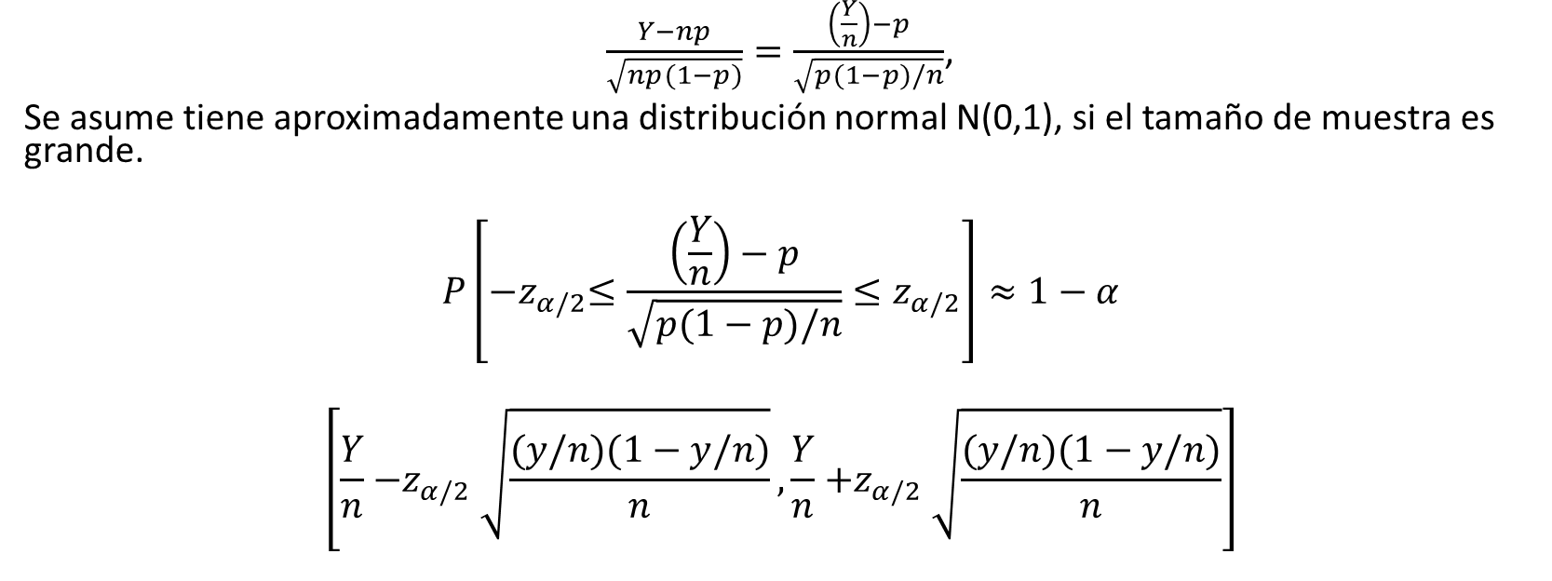
Intervalo de confianza de una proporción
$\frac{Y−np}{\sqrt{np(1−p)}}=\frac{\left(\frac{Y}{n}\right)−p}{\sqrt{p(1−p)/n}}$,
Se asume tiene aproximadamente una distribución normal N(0,1), si el tamaño de muestra es grande.
$$P\left[{−z}_{α/2}≤\frac{\left(\frac{Y}{n}\right)−p}{\sqrt{p(1−p)/n}}≤z_{α/2}\right]≈1−α$$
$$\left[\frac{Y}{n}{−z}_{α/2}\sqrt{\frac{(y/n)(1−y/n)}{n}},\frac{Y}{n}{+z}_{α/2}\sqrt{\frac{(y/n)(1−y/n)}{n}}\right]$$

Slide 15
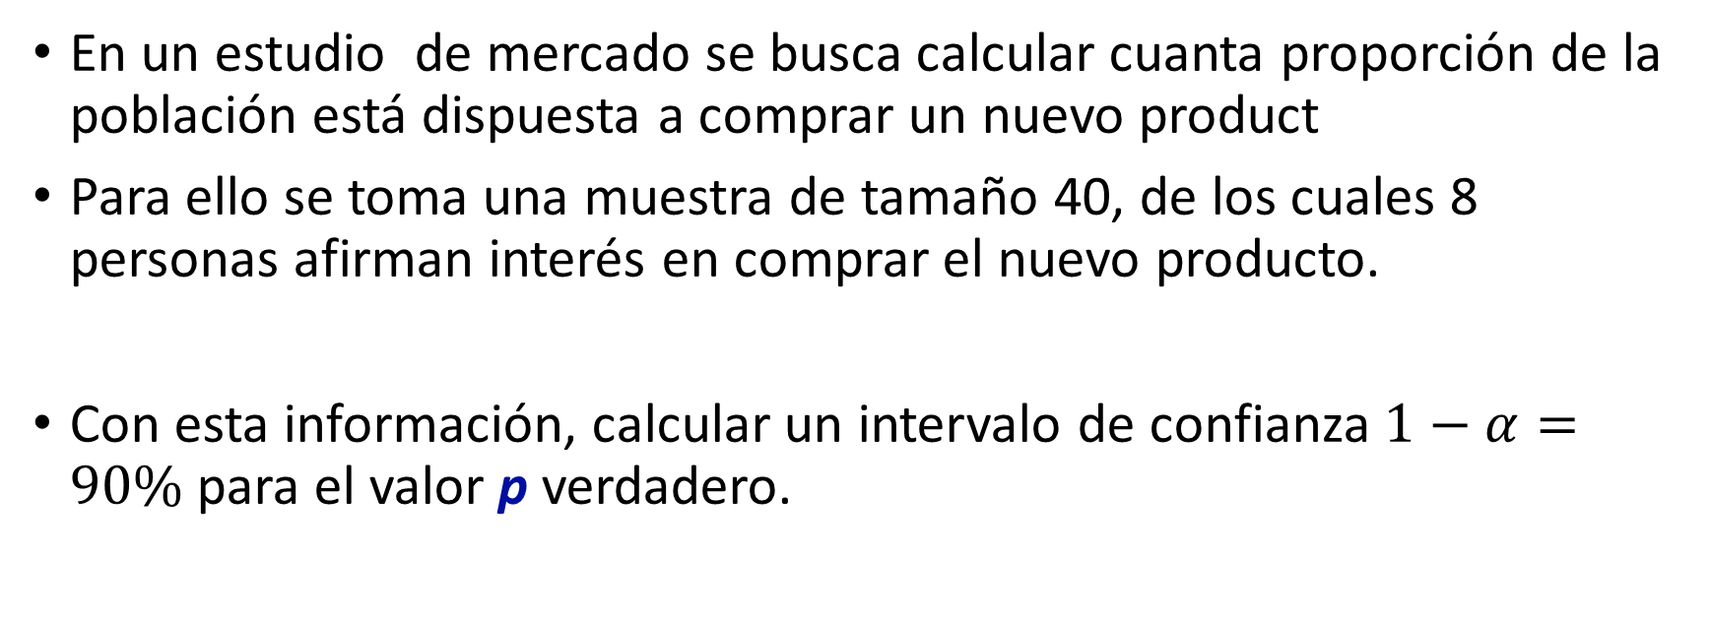
Ejemplo:
En un estudio de mercado se busca calcular cuanta proporción de la población está dispuesta a comprar un nuevo product
Para ello se toma una muestra de tamaño 40, de los cuales 8 personas afirman interés en comprar el nuevo producto.
Con esta información, calcular un intervalo de confianza $1−α=90\%$ para el valor p verdadero.

Slide 16

Respuesta
$0.20 ±1.645∗\sqrt{\frac{\left(0.20\right)\left(0.80\right)}{40}}=\left[0.096, 0.304\right]$

Slide 17
Ejercicio 4:
En una campaña política, un candidato realiza una encuesta para medir intención de voto. Los resultados son Y = 185 (cantidad de votantes dispuestas a votar por el candidato) y n = 351
Calcular intervalo de confianza de p, con un Alpha de 5%

Slide 18

Ejercicio 4: Respuesta
$0.527 ±1.96∗\sqrt{\frac{\left(0.527\right)\left(0.473\right)}{351}}=\left[0.475, 0.579\right]$

Slide 19
Ejercicio 5
Sea p la proporción de personas a favor de una nueva reforma fiscal. Si de una muestra aleatoria de tamaño 1200, 600 afirmaron estar de acuerdo con una nueva reforma fiscal.
Encontrar un intervalo de confianza de 95% para p

Slide 20

Ejercicio 5: Respuesta
$0.5 ±1.96∗\sqrt{\frac{\left(0.5\right)\left(0.5\right)}{1200}}=\left[0.47, 0.53\right]$

Slide 21
Laboratorio

Slide 22
Ejercicio

Slide 23
Ejercicio: Encuesta Continua de Empleo 2025
Utilice la base de datos de ECE 2025 y la variable Ingreso_total:
Gráfico de densidad de la variable.
Calcular la mediana, media, varianza, desviación estándar y coeficiente de variación.
Intervalo de confianza con un alpha de 5%

Slide 24
Bibliografía
Hogg, Robert V.., Elliot A.. Tanis, and Dale L.. Zimmerman. 2015. Probability and Statistical Inference. Pearson
Sahu, Sujit K. 2024. Introduction to Probability, Statistics & r. Introduction to Probability, Statistics & R. Springer International Publishing. https://doi.org/10.1007/978-3-031-37865-2.

